Slide 1
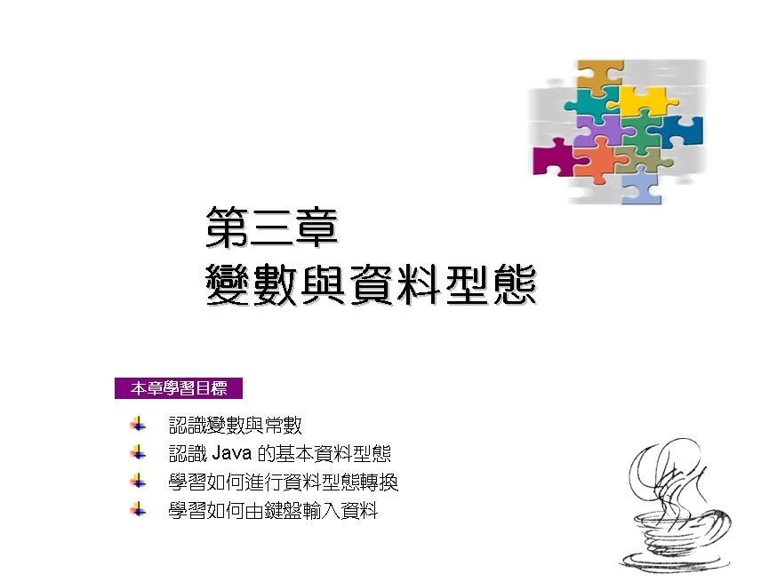

Slide 2
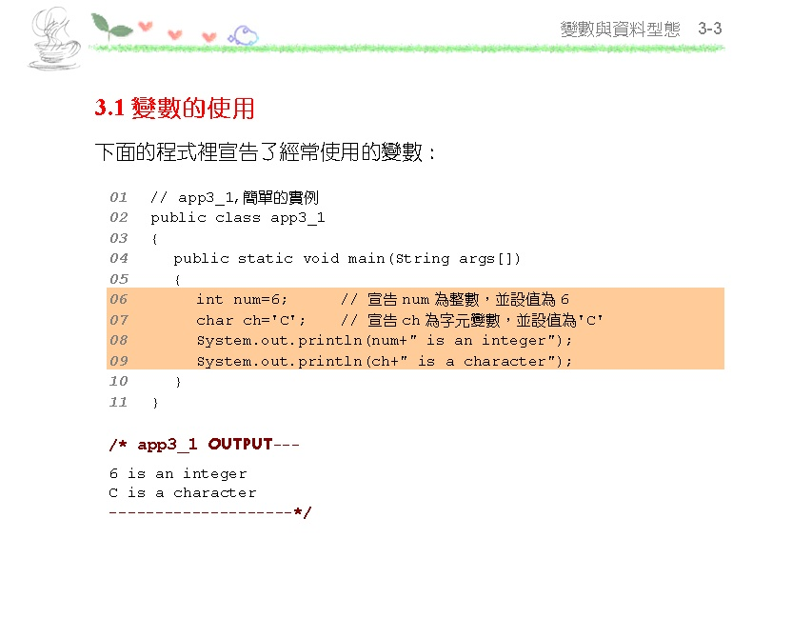

Slide 3
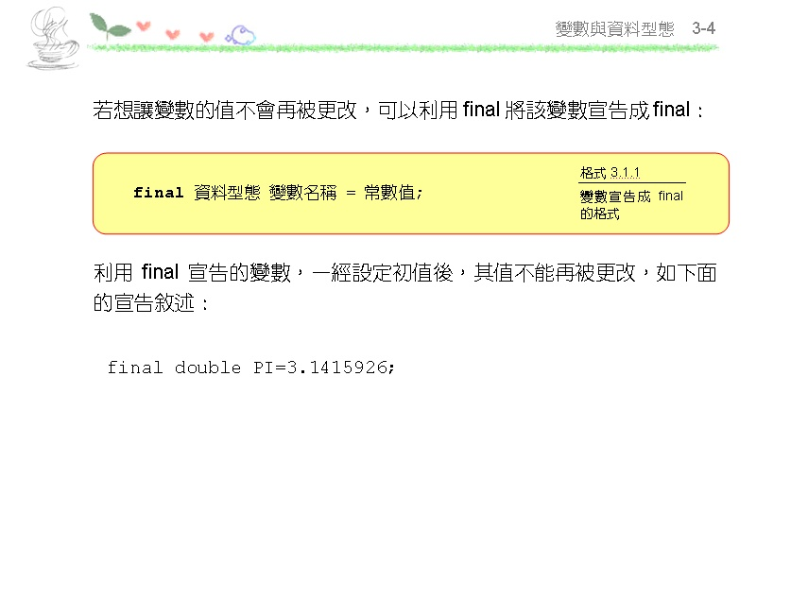

Slide 4
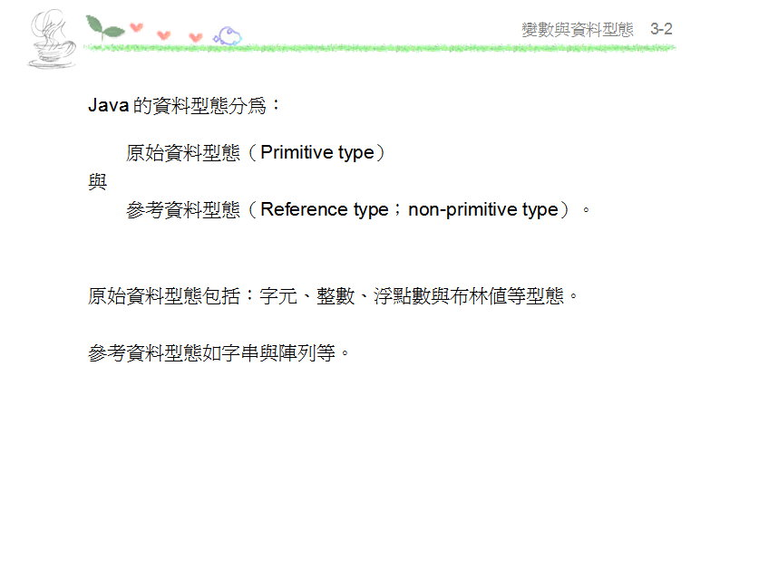

Slide 5
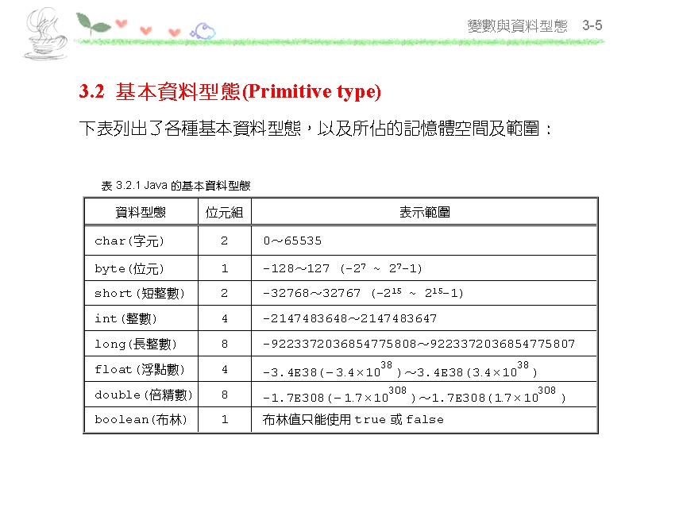

Slide 6
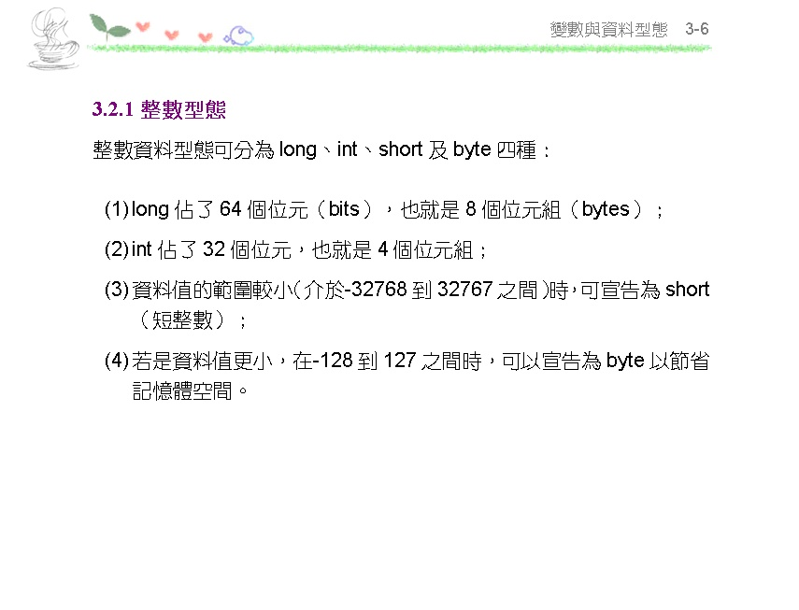

Slide 7
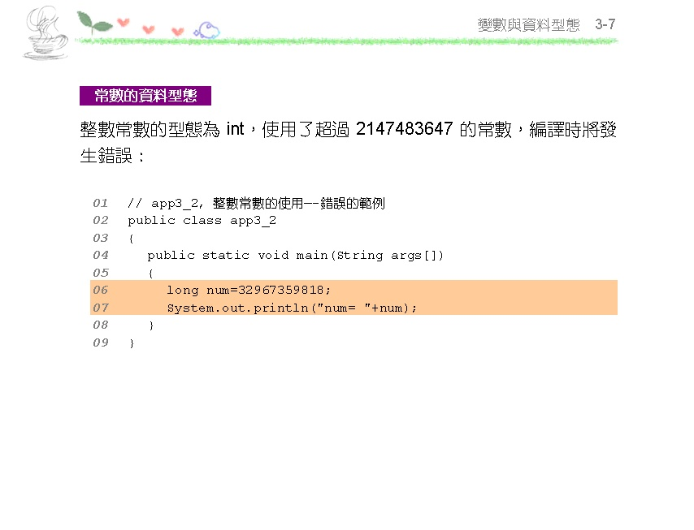

Slide 8
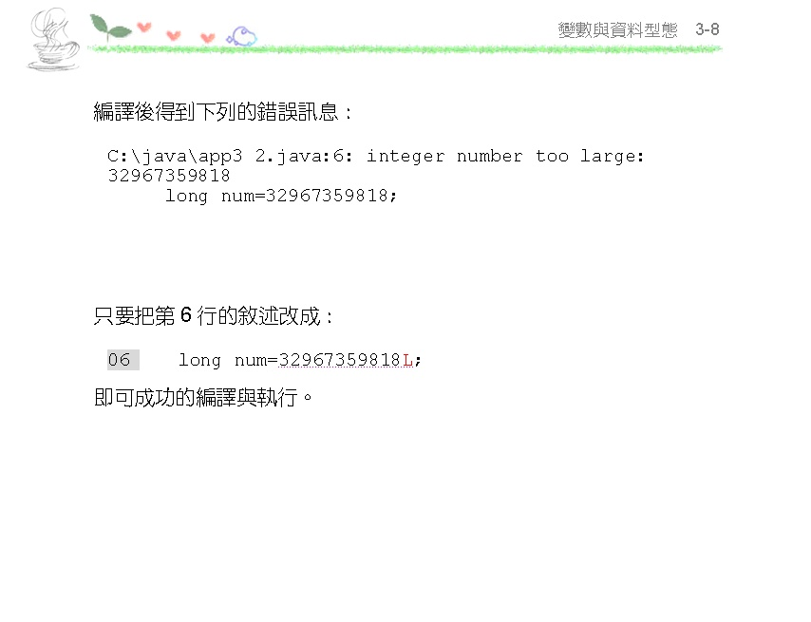

Slide 9
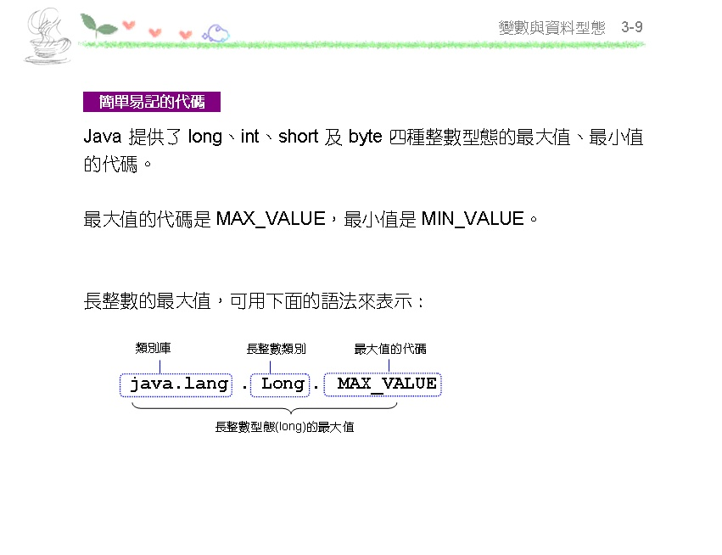

Slide 10
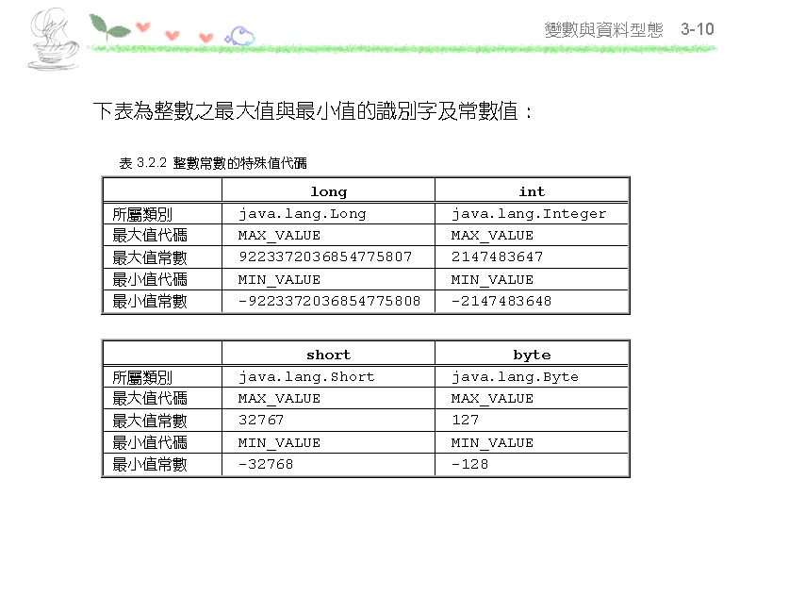

Slide 11
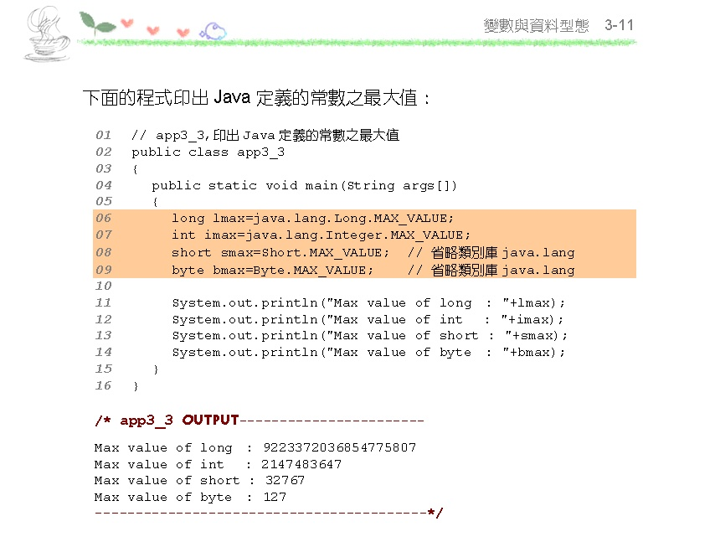

Slide 12
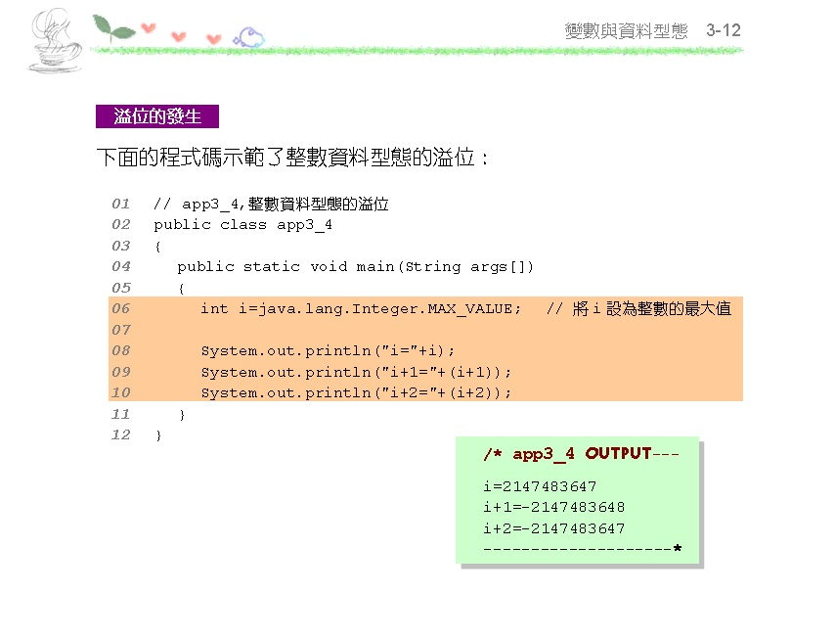

Slide 13
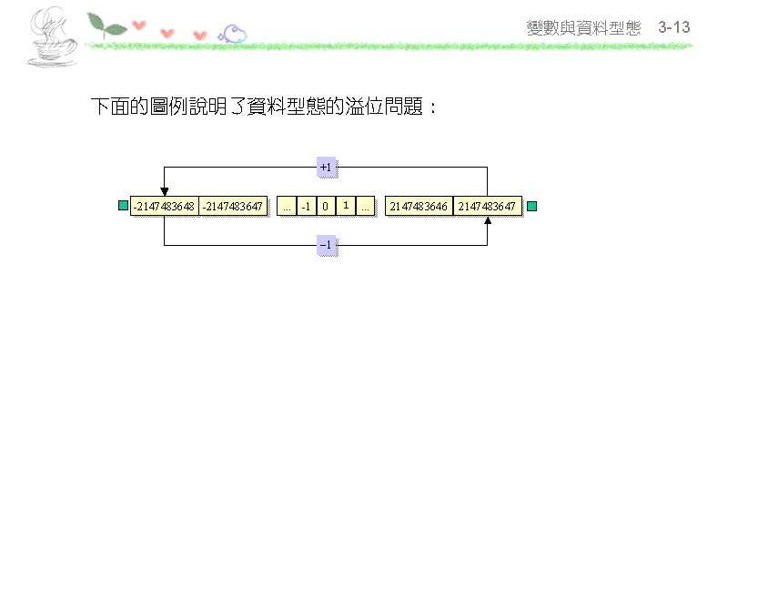

Slide 14
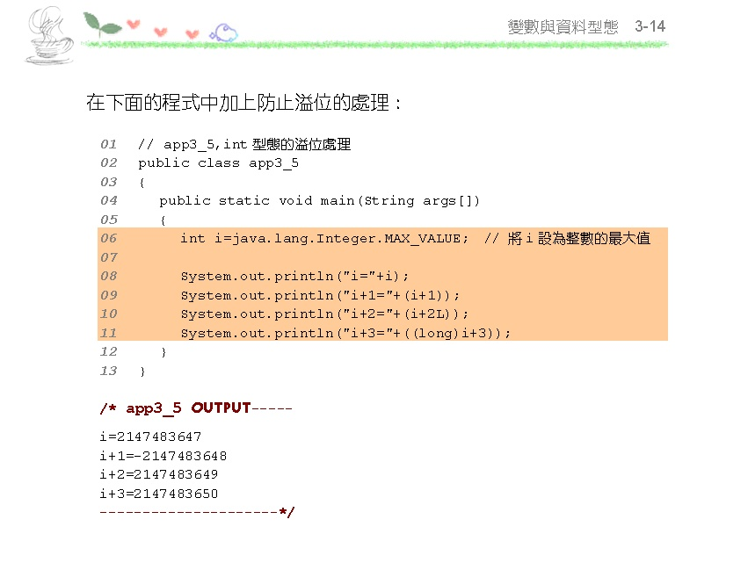

Slide 15
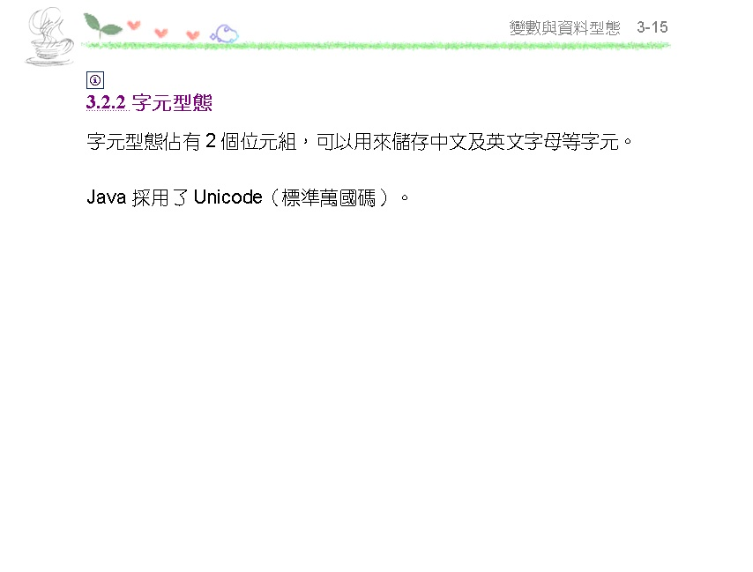

Slide 16
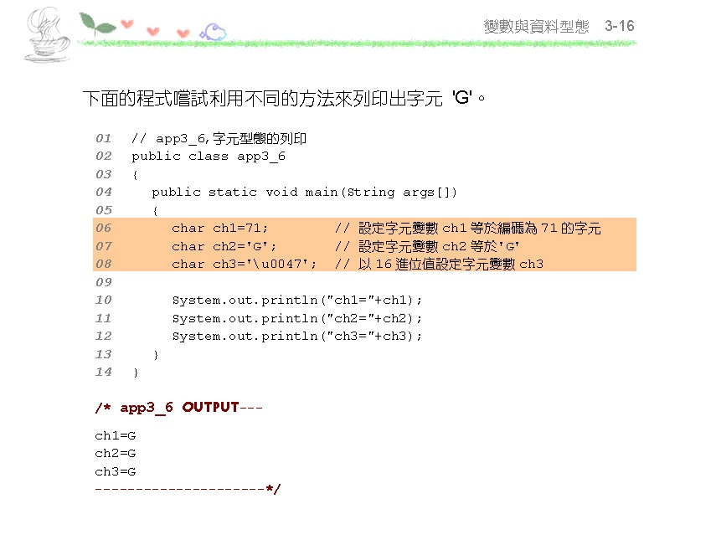

Slide 17
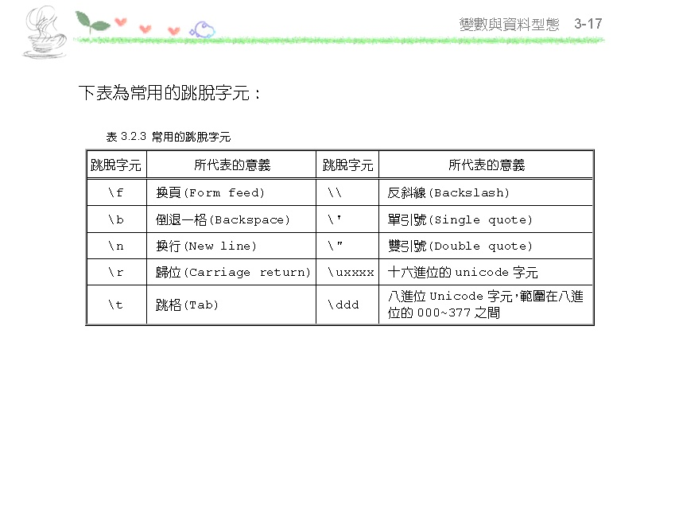

Slide 18
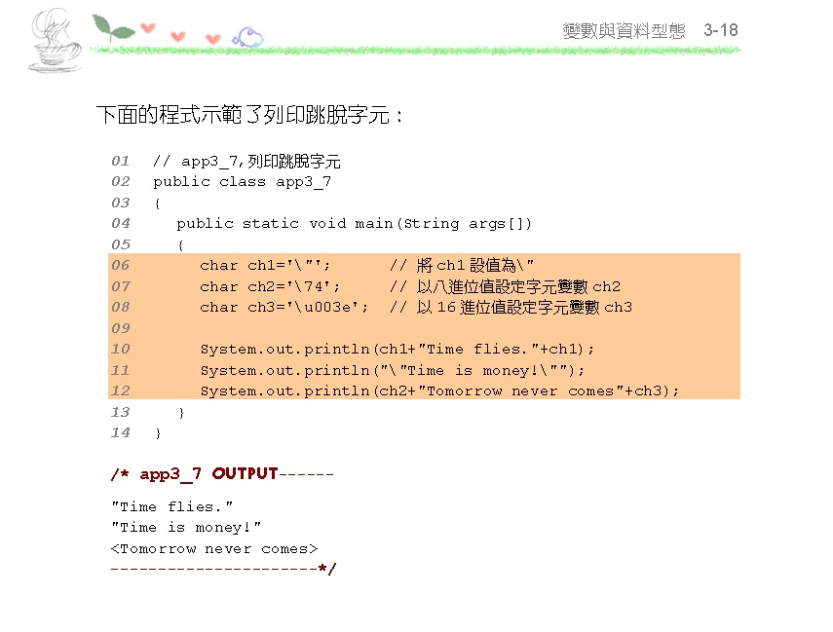

Slide 19
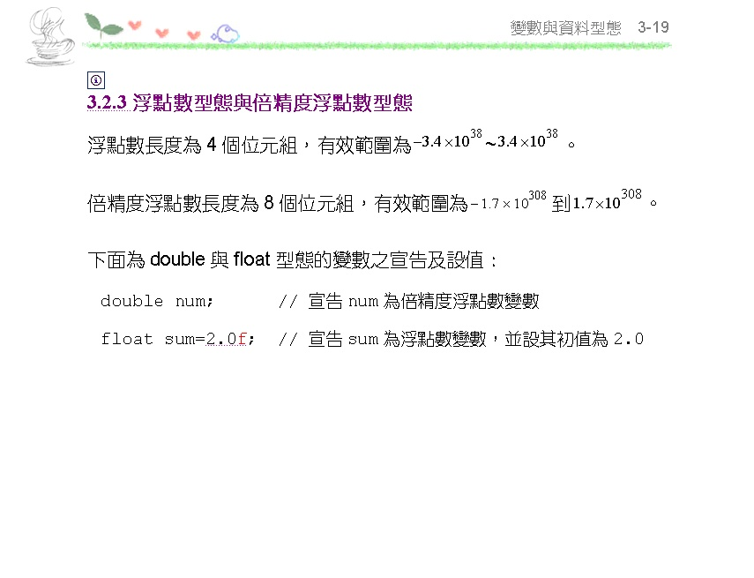

Slide 20
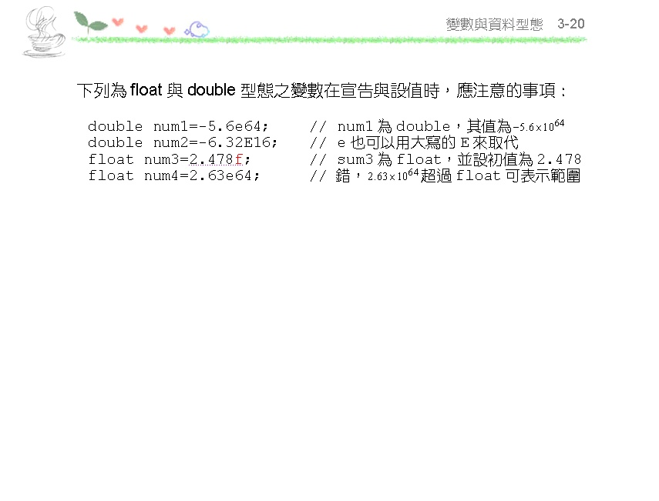

Slide 21
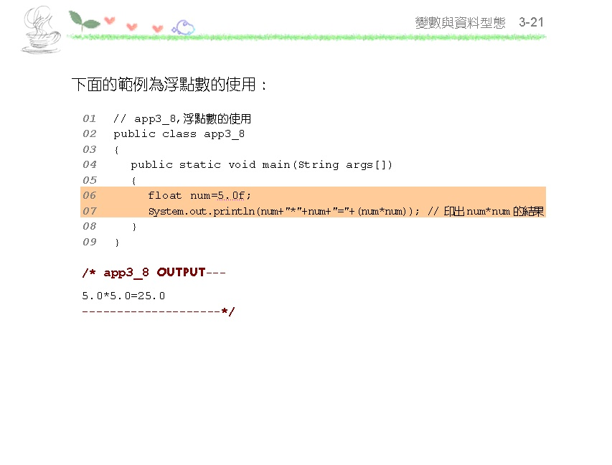

Slide 22
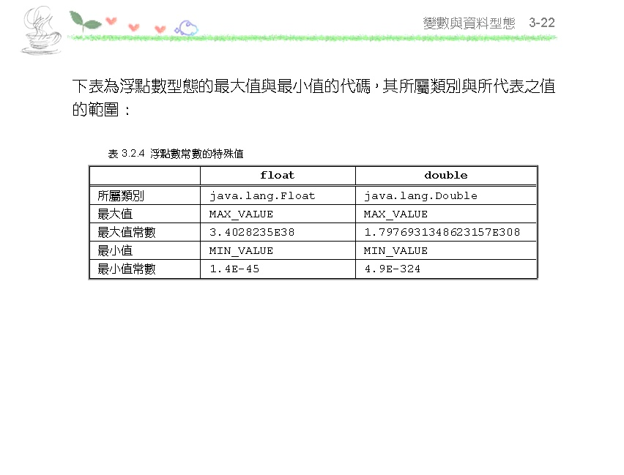

Slide 23
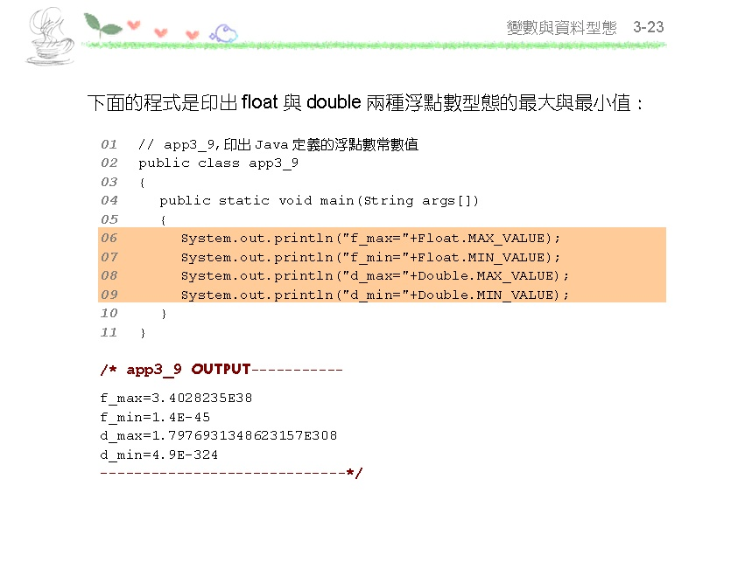

Slide 24
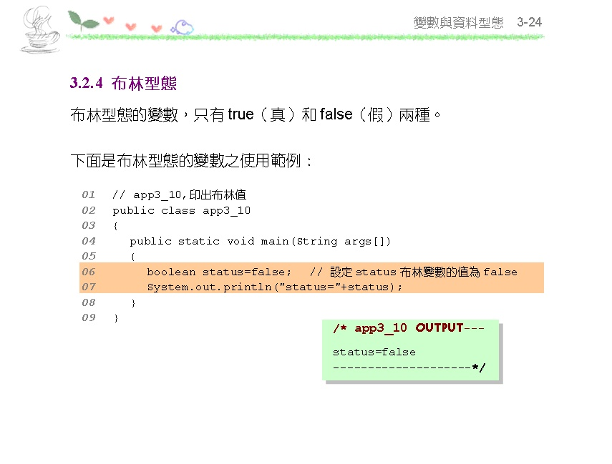

Slide 25
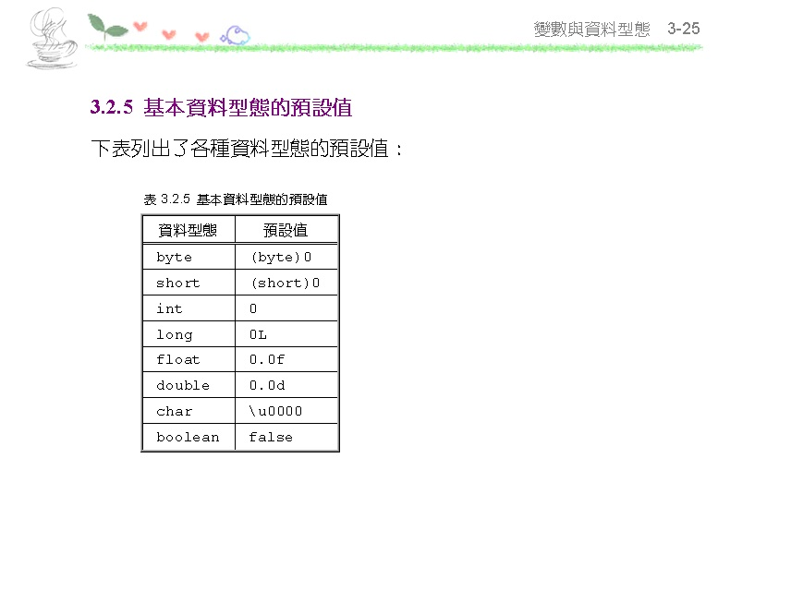

Slide 26
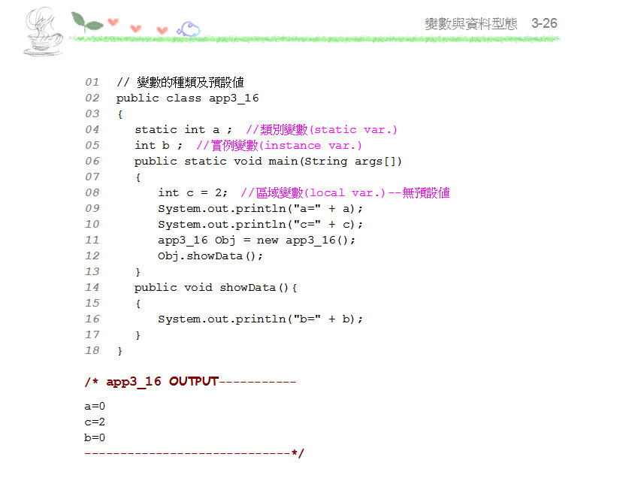

Slide 27
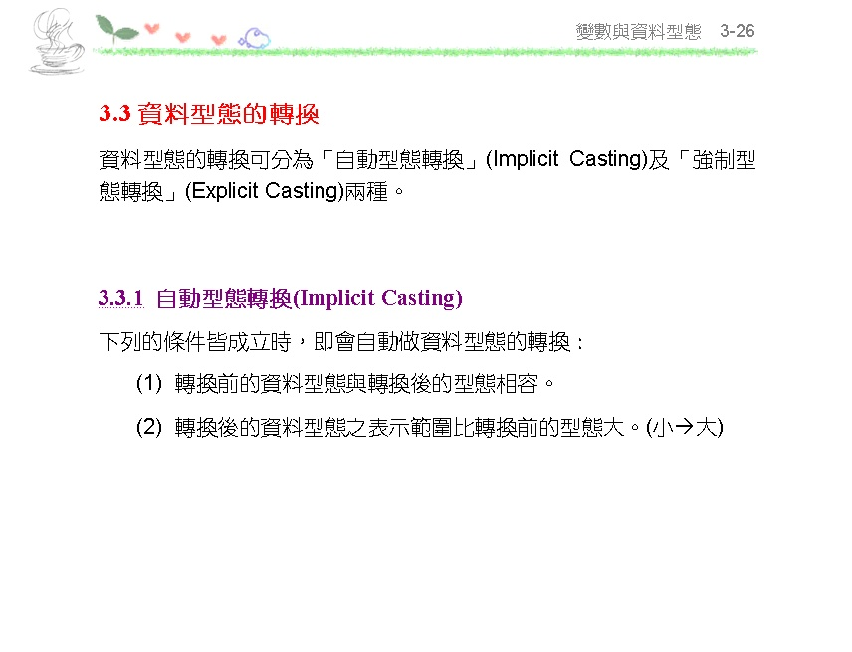

Slide 28
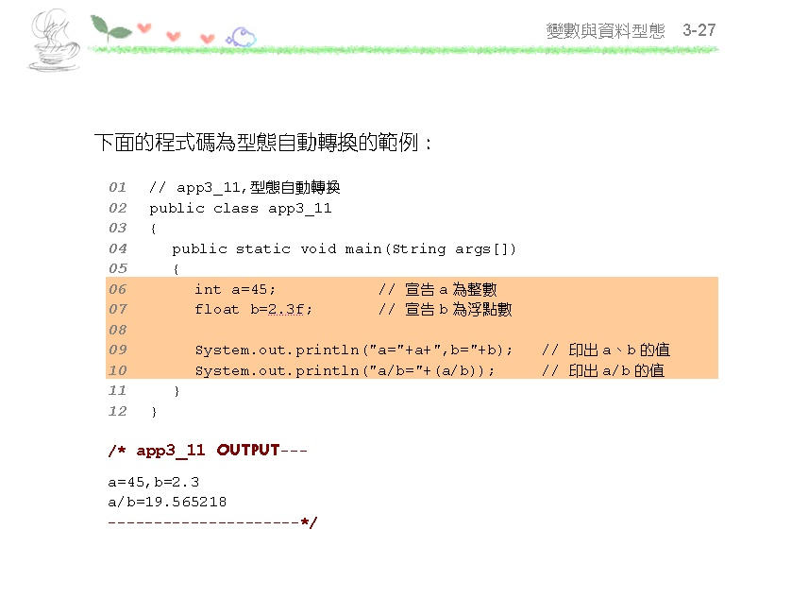

Slide 29
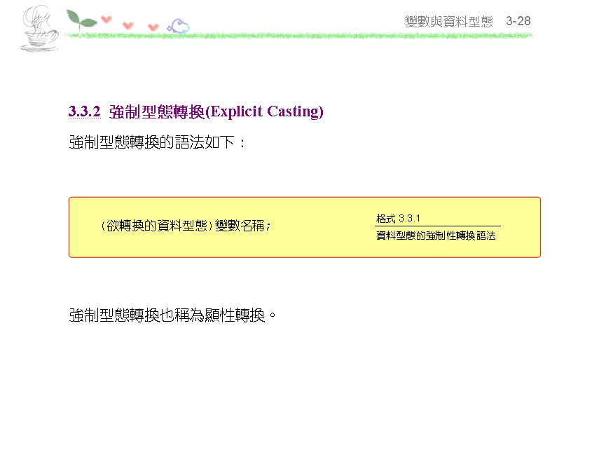

Slide 30
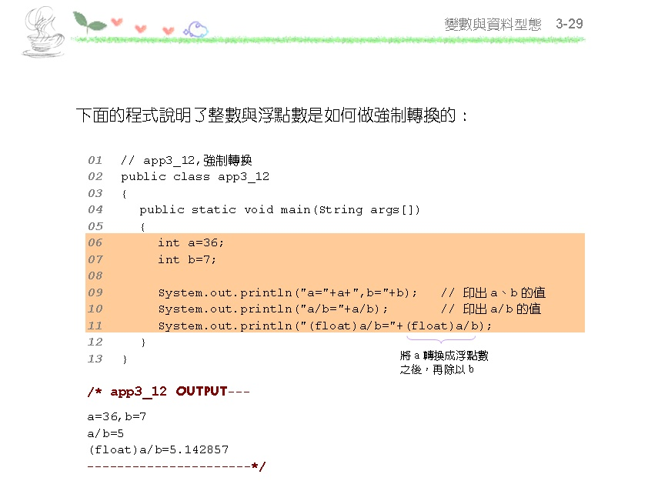

Slide 31
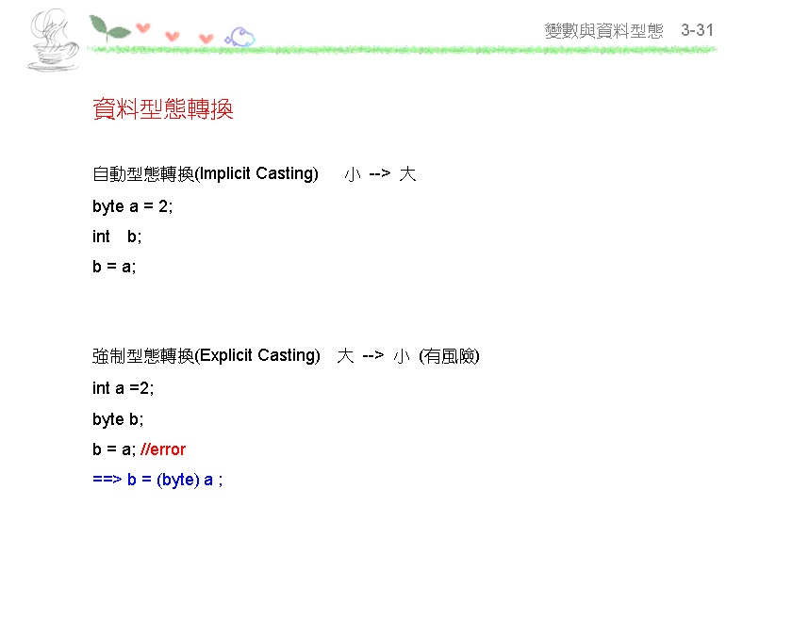

Slide 32
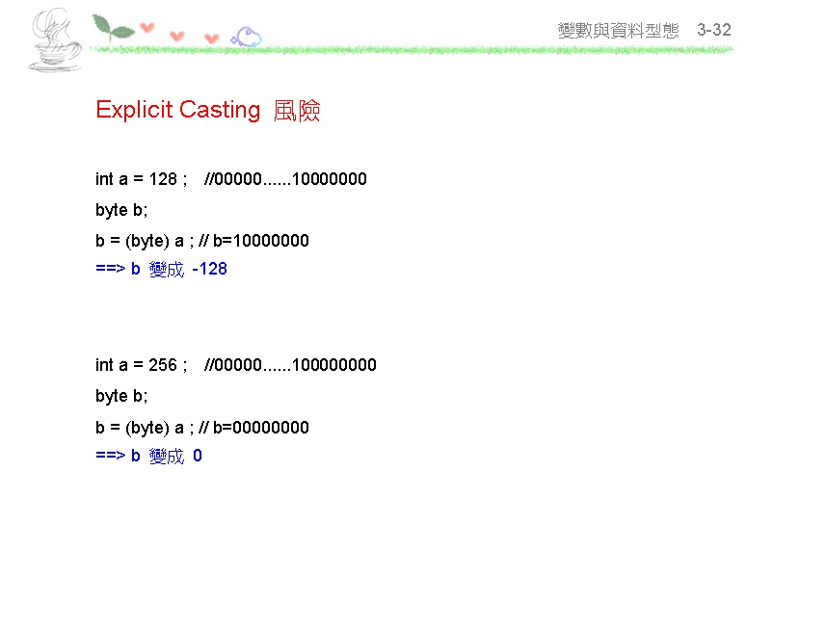

Slide 33

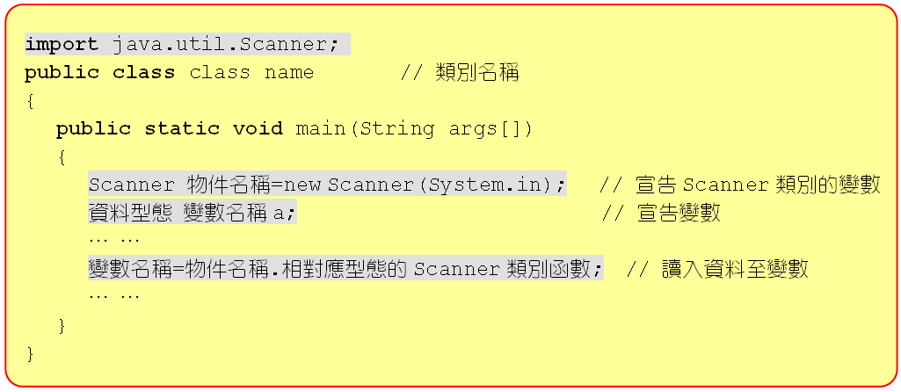
輸入資料的基本架構 (1/3)
3.4 由鍵盤輸入資料
資料輸入的格式：
輸入資料的基本格式

Slide 34


輸入資料的基本架構 (2/3)
3.4 由鍵盤輸入資料
輸入資料時Scanner類別提供的函數：
使用Scanner類別輸入資料的範例：

Slide 35
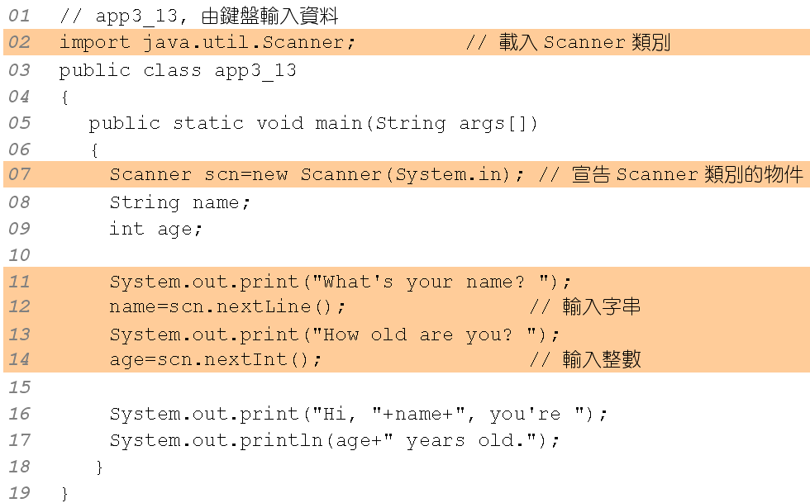

輸入資料的基本架構 (3/3)
3.4 由鍵盤輸入資料
由鍵盤輸入字串的範例

Slide 36
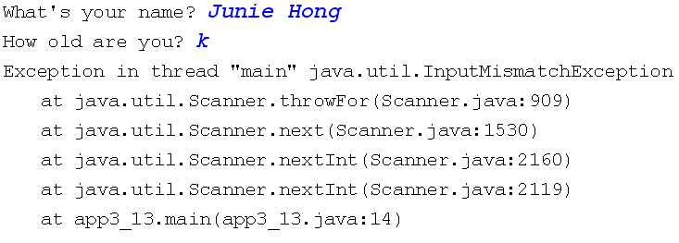
輸入數值--不合型態的輸入
3.4 由鍵盤輸入資料
若是需要輸入數值，卻輸入字元 ‘k'，則會出現類似下列的錯誤訊息：

Slide 37

以Scanner類別輸入字元
3.4 由鍵盤輸入資料
用next() 取得字串後，再利用charAt(0) 函數取出字串中第0個字元即可：

Slide 38
